Slide 1
Energia Eólica

Slide 2
O QUE É?
A energia eólica é a energia obtida pelo movimento do ar (vento). É uma abundante fonte de energia, renovável, limpa e disponível em todos os lugares.
Os moinhos de vento foram inventados na Pérsia no séc. V. Eles foram usados
para bombear água para irrigação. Os mecanismos básicos de um moinho de vento não mudaram desde então: o vento atinge uma hélice que ao movimentar-se gira um eixo que impulsiona uma bomba (gerador de eletricidade).
A energia eólica é considerada a energia mais limpa do planeta, disponível em
diversos lugares e em diferentes intensidades, uma boa alternativa às energias não-renováveis.

Slide 3
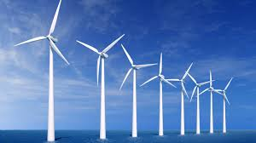
O que é Energia eólica?
Produzida a partir da força dos ventos
É abundante, renovável, limpa e disponível em muitos lugares.
Gerada por meio de aero geradores, nas quais a força do vento é captada por hélices ligadas a uma turbina que aciona um gerador elétrico.
A quantidade de energia transferida é função da densidade do ar, da área coberta pela rotação das pás (hélices) e da velocidade do vento.

Slide 4
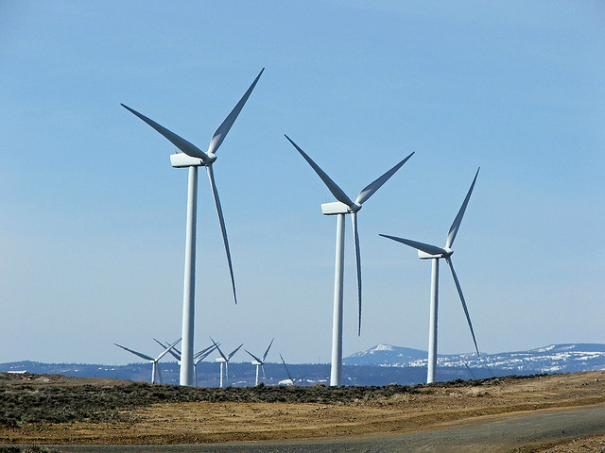
Moinho de vento usado na transformação de energia mecânica em elétrica.
Energia eólica

Slide 5
ORIGEM
Os ventos são gerados pela diferença de temperatura da terra e das águas, das planícies e das montanhas, das regiões equatoriais e dos polos do planeta
Terra.
A quantidade de energia disponível no vento varia de acordo com as estações
do ano e as horas do dia. A topografia e a rugosidade do solo também tem grande influência na distribuição de frequência de ocorrência dos ventos e de sua velocidade em um local.
Para a avaliação do potencial eólico de uma região é uma necessário a coleta
de dados dos ventos com precisão e qualidade, capaz de fornecer um mapeamento eólico da região.

Slide 6
Energia eólica
Há indícios que aponta a utilização desse tipo de energia desde 4.000 a. C.
Mas tudo começou mesmo em 1970, com a crise do petróleo.
Essa tecnologia já é uma realidade que tanto pode ser introduzida no meio ambiente marinho como no terrestre.
Lembrar que a quantidade de energia transferida é função da densidade do ar, da área coberta pela rotação das pás (hélices) e da velocidade do vento

Slide 7
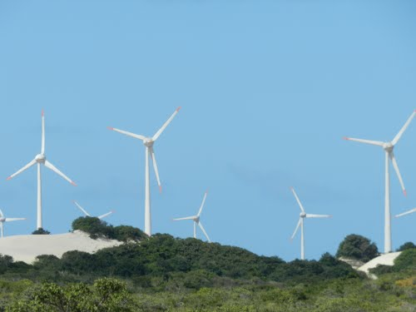
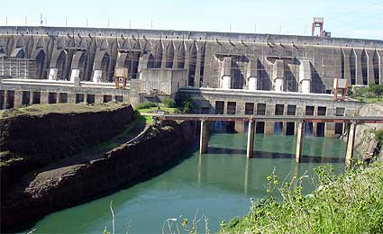
Comparação legal!
Os parques eólicas dão até um certo charme a região. A torres se adequam à região.
Já nas usinas hidrelétricas é usado muito concreto, deixando a paisagem um pouco prejudicada.

Slide 8
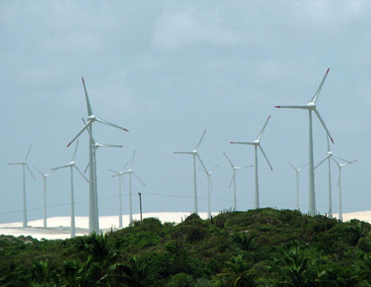
Parque eólico

Slide 9
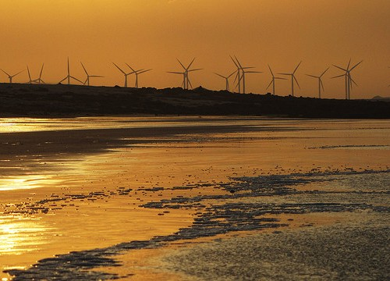
Parque eólico

Slide 10
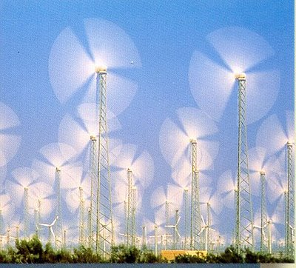
Parque eólico

Slide 11
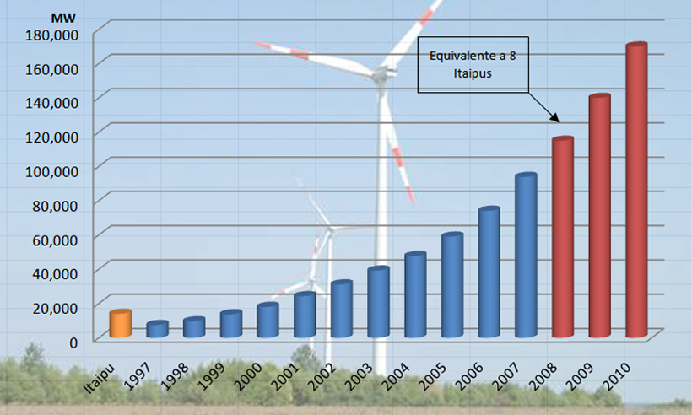
Produção de energia eólica.

Slide 12
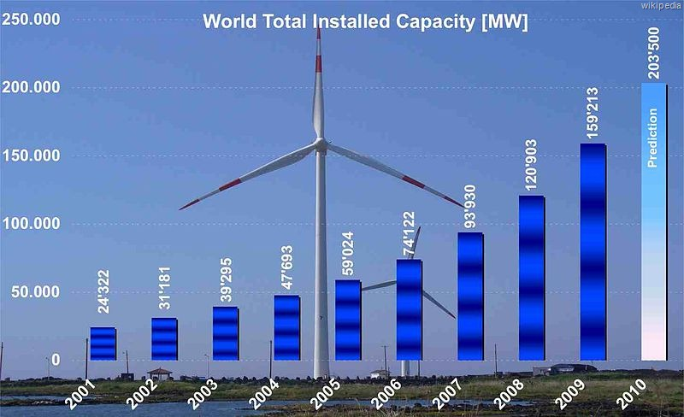
capacidade instalada
Gráfico: “Total mundial de capacidade instalada”
Usina eólica de Macau (RN) Usina eólica de Palmas (PR) Central Eólica Fortaleza (CE) Depende de ventos constantes com velocidade mínima de 8 m/s.
Atualmente, apenas 1% da energia gerada no mundo provém da energia eólica.
A geração de energia eólica no mundo aumentou cerca de 1000% nos últimos dez anos.

Slide 13
Um aero gerador consiste num gerador elétrico movido por uma hélice, que por sua vez é movida pela força do vento. A hélice pode ser vista como um motor a vento, cuja a quantidade de eletricidade que pode ser gerada pelo vento depende de quatro fatores:
da quantidade de vento que passa pela hélice
do diâmetro da hélice
da dimensão do gerador
do rendimento de todo o sistema

Slide 14
Impactos ambientais:
Sim, causa, como eu causo, você causa, os animais causam, toda a humanidade e a modernidade causam.

Slide 15
IMPÁCTOS E PROBLEMAS
alteram paisagens com suas torres e hélices e podem ameaçar pássaros se forem instaladas em rotas de migração. Emitem um certo nível de ruído, que
pode causar algum incômodo. Além disso, podem causar interferência na transmissão de televisão.
O custo dos geradores eólicos é elevado, porém o vento é uma fonte inesgotável de energia. E as plantas eólicas têm um retorno financeiro a um curto prazo.
Outro problema que pode se citado é que em regiões onde o vento não é constante, ou a intensidade é muito fraca, obtêm-se pouca energia e quando ocorrem chuvas muito fortes, há desperdício de energia.

Slide 16
Vantagens:
Não causa emissões ao ambiente ou à água, e não produz nenhum tipo de lixo tóxico. Ainda mais, a energia eólica não faz uso de fontes naturais e não danifica ao meio ambiente em sua extração.

Slide 17
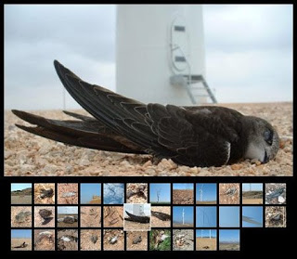
Energias eólica - Comparação
prós:
Alto potencial energético.
Ser renovável.
Ter grande chance de ser uma energia comercial.
Possui grande vantagem por funcionar a noite
Contra:
Custo alto.
Baixa quantidade de energia por moinho.
Mata pássaros que voem entre as pás dos moinhos.

Slide 18
PERSPECTIVAS FUTURAS
Embora o mercado de usinas eólicas esteja em crescimento no Brasil, ele já movimenta 2 bilhões de dólares no mundo. Existem 30 mil turbinas eólicas de grande porte em operação no mundo, com capacidade instalada da ordem de 13.500 MW.
No âmbito nacional, o estado do Ceará destaca-se por ter sido um dos primeiros locais a realizar um programa de levantamento do potencial eólico. Vários Estados brasileiros seguiram os passos do Ceará, iniciando programas de levantamento de dados de vento. Hoje existem mais de cem anemógrafos computadorizados espalhados pelo território nacional.
Considerando o grande potencial eólico do Brasil, confirmado através de
estudos recentes, é possível produzir eletricidade a custos competitivos com
centrais termoelétricas, nucleares e hidroelétricas, com custo reduzido.

Slide 19
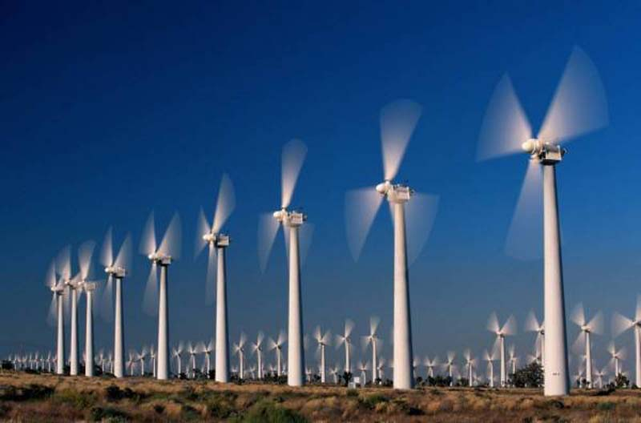
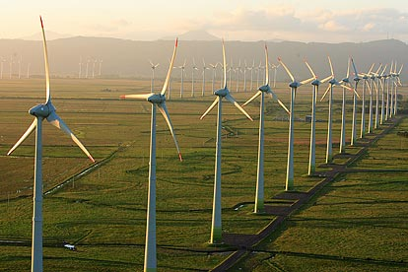
MAIORES PARQUES EÓLICOS DO BRASIL
Complexo Eólico Alto Sertão I: localizado no semiárido baiano, é o maior parque gerador de energia eólica do Brasil e também da América Latina.
Parque Eólico de Osório: instalado no munício gaúcho de Osório, é o segundo maior centro de geração de energia eólica no Brasil (em 2011).

Slide 20
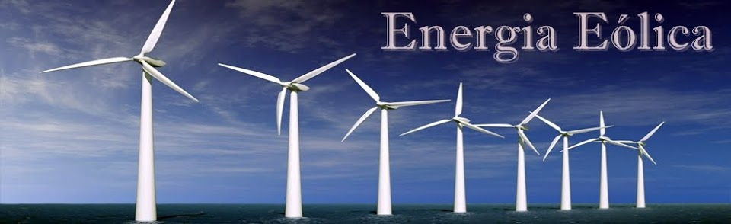
A energia eólica .
produzida a partir da força dos ventos - é abundante, renovável, limpa e disponível em muitos lugares

Slide 21
Como funciona:
É gerada por meio de aerogeradores, nas quais a força do vento é captada por hélices ligadas a uma turbina que aciona um gerador elétrico.

Slide 22
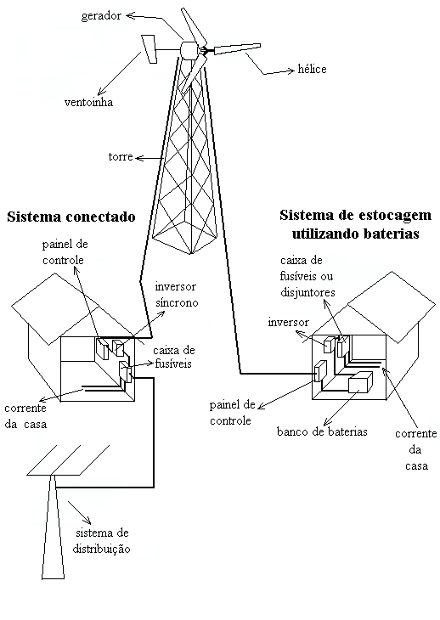

Slide 23
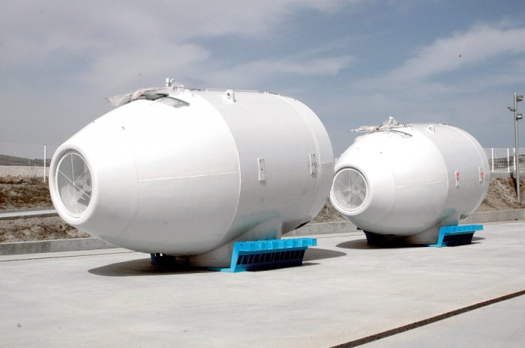
Aerogeradores.
A força do vento é captada por hélices ligadas a uma turbina que aciona um gerador elétrico

Slide 24
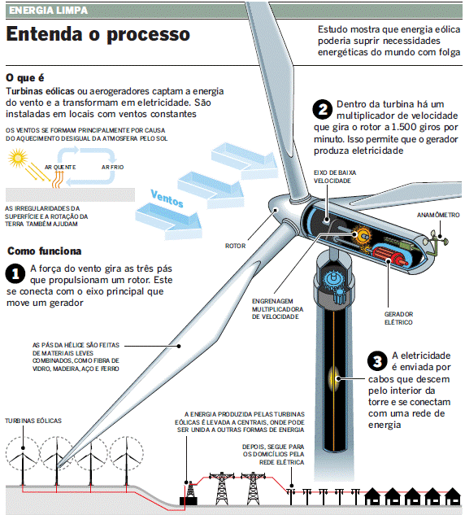
Aerogerador de Eixo Horizontal
Os aerogeradores de eixo horizontal baseiam-se no princípio de funcionamento dos moinhos de vento. São constituídos por turbinas de uma a três pás ou multipás(acima de três pás), com um perfil aerodinâmico.

Slide 25
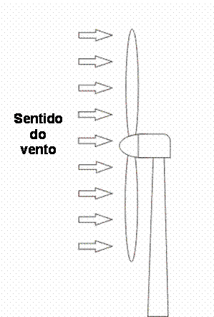
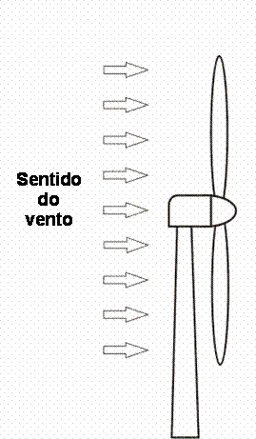
categorias de aerogeradores de eixo horizontal:
• Frontais (“upwind”)
• Retaguarda (“downwind”)

Slide 26
Os países que mais geram energia eólica:
1º - China (62,7 mil megawatts)
2º - Estados Unidos (46,9 mil megawatts)
3º - Alemanha (29 mil megawatts)
4º - Espanha (21,6 mil megawatts)
5º - Índia (16 mil megawatts)
6º - França (6,8 mil megawatts)
7º - Itália (6,7 mil megawatts)
8º - Reino Unido (6,5 mil megawatts)
9º - Canadá (5,2 mil megawatts)
10º- Portugal (4 mil megawatts)
Fonte: Relatório de 2011 da Global Wind Energy (capacidade eólica em 15 anos)

Slide 27
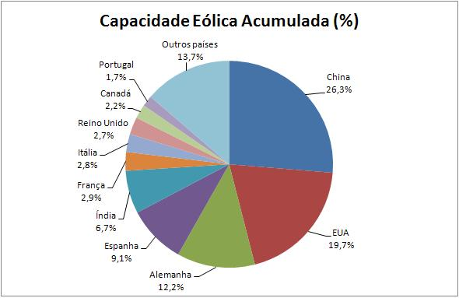
Principais produtores.

Slide 28
Outro aspecto:
O impacto sobre o solo ocorre de forma pontual à área de instalação da base de concreto onde a turbina é instalada.

Slide 29
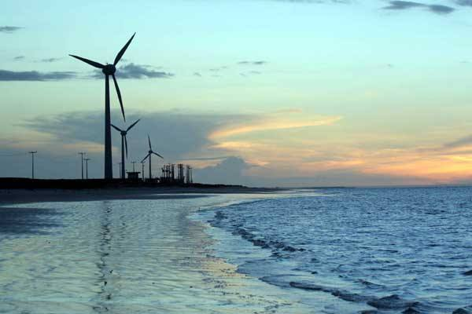

Slide 30
Energia eólica
Energia eólica é a transformação da energia do vento em energia útil, permanentemente disponível, ela pode ser produzida em qualquer região, pois é limpa, não produz gases de efeito de estufa durante a produção e requer menos terreno. O impacto ambiental é geralmente menos problemático do que o de outras fontes de energia.

Slide 31
Parques eólicos
Os parques eólicos são conjuntos de centenas de aero geradores individuais ligados a uma rede de transmissão de energia elétrica.
Os parques eólicos de pequena dimensão são usados na produção de energia em áreas isoladas.
As companhias de produção elétrica cada vez mais compram o excedente elétrico produzido por aero geradores domésticos.
Existem também parques eólicos ao largo da costa, uma vez que a força do vento é superior e mais estável que em terra e o conjunto tem menor impacto visual, embora o custo de manutenção seja bastante superior.

Slide 32
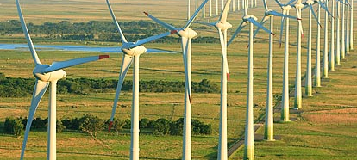
Imagem do Parque eólico Osorio
A energia do vento é bastante consistente ao longo de intervalos anuais, mas tem variações significativas em escalas de tempo curtas. À medida que cresce a proporção de energia eólica numa determinada região, torna-se necessário aumentar a capacidade da rede de modo a absorver os picos de produção, através do aumento da capacidade de armazenamento, e de recorrer à importação e exportação de eletricidade para regiões adjacentes quando há menos procura ou a produção eólica é insuficiente.

Slide 33
Potencial
O vento é o movimento de ar ao longo da superfície da Terra, sendo afetado por áreas de altas e baixas pressões atmosféricas. O sol não aquece a superfície de forma regular, dependendo de fatores como o ângulo de incidência dos raios solares, que difere consoante a latitude e a hora, e se o solo é coberto ou não por vegetação. As grandes massas de água, como os oceanos, aquecem e arrefecem mais lentamente do que em terra. A energia em forma de calor absorvida pela superfície da Terra é transferida para a atmosfera e, uma vez que o ar aquecido é menos denso que o ar frio, sobe acima do ar arrefecido para formar áreas de elevada pressão atmosférica criando diferenciais de pressão. A rotação da Terra arrasta a atmosfera envolvente, o que provoca turbulência. É a conjugação de todos estes fenómenos que provoca a alteração constante do padrão de ventos.

Slide 34
Energia Mecânica e Elétrica
Um exemplo de aplicação da ação da energia eólica, moinhos. Eles funcionavam a partir da ação dos ventos. Esses moinhos eram usados para moer grãos ou bombear água. Neste caso, vemos a energia eólica estar sendo transformada em outra energia, a mecânica.
Na atualidade utiliza-se a energia eólica para mover aero geradores - grandes turbinas colocadas em lugares com muito vento. Essas turbinas têm a forma de um cata-vento ou um moinho que produz com o movimento da hélice um campo magnético na turbina. Esse movimento, através de um gerador, produz energia elétrica. Precisam agrupar-se em parques eólicos, concentrações de aero geradores, necessários para que a produção de energia se torne rentável, mas podem ser usados isoladamente, para alimentar localidades remotas e distantes da rede de transmissão. É possível ainda a utilização de aero geradores de baixa tensão quando se trata de requisitos limitados de energia elétrica.

Slide 35
Vantagens e Desvantagens
Vantagens
Desvantagens
É inesgotável
Não emite gases poluentes nem gera resíduos
Diminui a emissão de gases do efeito estufa
Geração de investimentos em zonas desfavorecidas.
Impacto sonoro: o som do vento bate nas pás produzindo um ruído constante (43dB(A)).
Provoca um impacto visual considerável, principalmente para os moradores em redor, a instalação dos parques eólicos gera uma grande modificação da paisagem.
Impacto sobre as aves do local: principalmente pelo choque destas nas pás, efeitos desconhecidos sobre a modificação de seus comportamentos habituais de migrações.

Slide 36
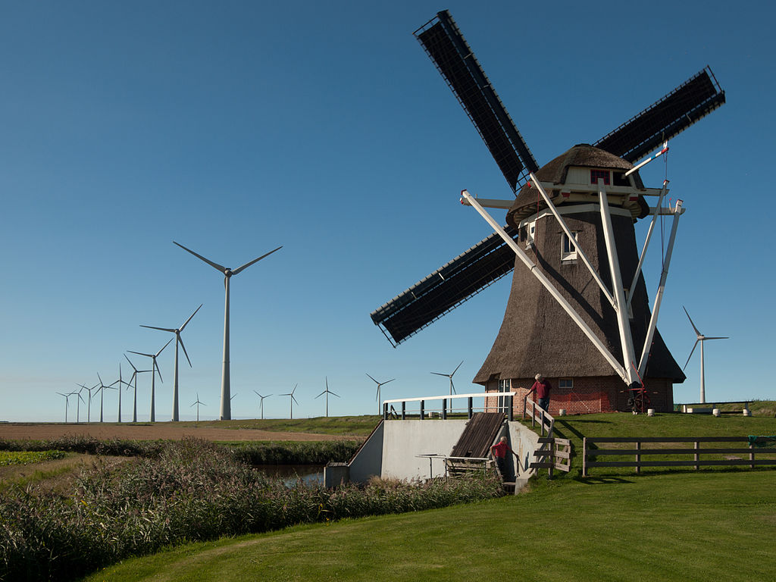
Energia eólica
Energia eólica é a transformação da energia do vento em energia útil, tal como na utilização de aerogeradores para produzir eletricidade, moinhos de vento para produzir energia mecânica ou velas para impulsionar vilarejos . A energia eólica, enquanto alternativa aos combustíveis fósseis, é renovável, está permanentemente disponível, pode ser produzida em qualquer região, é limpa, não produz gases de efeito de estufa durante a produção e requer menos terreno.¹ O impacto ambiental é geralmente menos problemático do que o de outras fontes de energia.

Slide 37
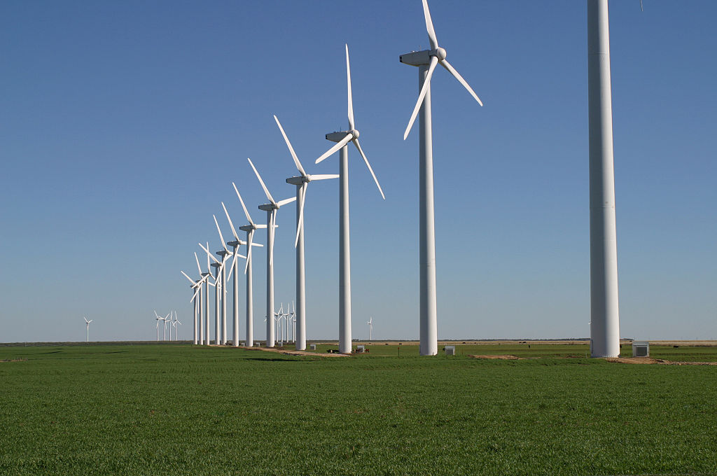
potencial
O vento é o movimento de ar ao longo da superfície da Terra, sendo efetuado por áreas de altas e baixas pressões atmosféricas. O sol não aquece a superfície de forma regular, dependendo de fatores como o ângulo de incidência dos raios solares, que difere consoante a latitude e a hora, e se o solo é coberto ou não por vegetação. As grandes massas de água, como os oceanos, aquecem e arrefecem mais lentamente do que em terra. A energia em forma de calor absorvida pela superfície da Terra é transferida para a atmosfera e, uma vez que o ar aquecido é menos denso que o ar frio, sobe acima do ar arrefecido para formar áreas de elevada pressão atmosférica criando diferenciais de pressão. A rotação da Terra arrasta a atmosfera envolvente, o que provoca turbulência. É a conjugação de todos estes fenómenos que provoca a alteração constante do padrão de ventos.¹

Slide 38
Previsões meteóricas
A energia do vento é bastante consistente ao longo de intervalos anuais, mas tem variações significativas em escalas de tempo curtas. À medida que cresce a proporção de energia eólica numa determinada região, torna-se necessário aumentar a capacidade da rede de modo a absorver os picos de produção, através do aumento da capacidade de armazenamento, e de recorrer à importação e exportação de eletricidade para regiões adjacentes quando há menos procura ou a produção eólica é insuficiente. As previsões meteorológica auxiliam o ajustamento da rede de acordo com as variações de produção previstas.³

Slide 39
Transmissão de energia eólica
os parques eólicos são conjuntos de centenas de aerogeradores individuais ligados a uma rede de transmissão de energia elétrica. Os parques eólicos de pequena dimensão são usados na produção de energia em áreas isoladas. As companhias de produção elétrica cada vez mais compram o excedente elétrico produzido por aerogeradores domésticos
Existem também parques eólicos ao largo da costa, uma vez que a força do vento é superior e mais estável que em terra e o conjunto tem menor impacto visual, embora o custo de manutenção seja bastante superior. Em 2010, a produção de energia eólica era responsável por mais de 2,5% da eletricidade consumida à escala global, apresentando taxas de crescimento na ordem dos 25% por ano. A energia eólica faz parte da infraestrutura elétrica em mais de oitenta países. Em alguns países, como a Dinamarca, representa mais de um quarto da produção de energia.

Slide 41
O que é Energia Eólica?
É a transformação da energia do vento em energia útil.
A energia eólica, enquanto alternativa aos combustíveis fósseis, é renovável, pode ser produzida em qualquer região, é limpa, não produz gases de efeito de estufa durante a produção e requer menos terreno.
A energia eólica não é uma coisa nova, ela tem sido aproveitada desde a antiguidade para mover os barcos impulsionados por velas ou para fazer funcionar a engrenagem de moinhos.

Slide 42
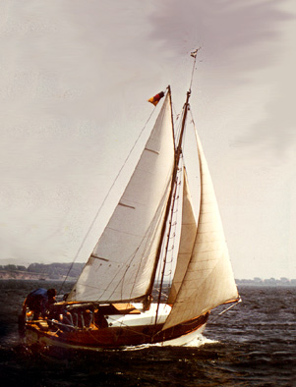

Evolução da Energia Eólica
Antiguidade. Barcos a vela.
Atualidade. Aero-gerados

Slide 43
Funcionamento dos aero geradores.
Na atualidade utiliza-se a energia eólica para mover aero geradores - grandes turbinas colocadas em lugares com muito vento. Essas turbinas têm a forma de um cata-vento ou um moinho que produz com o movimento da hélice um campo magnético na turbina. Esse movimento, através de um gerador, produz energia elétrica.

Slide 44
Energia Eólica e o Meio Ambiente
Atualmente, embora não seja uma fonte de energia com grande uso, é considerada uma importante fonte de energia por se tratar de uma fonte limpa (não gera poluição e não agride o meio ambiente).
O mais importante benefício ao meio ambiente da geração eólica é a não-emissão de dióxido de carbono na atmosfera que é o gás com maior responsabilidade pelo agravamento do efeito estufa levando a mudança climática global a consequências desastrosas.
A maior preocupação é com os pássaros, os quais podem vir a colidir com estruturas

Slide 45
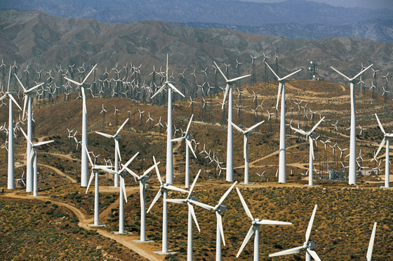
Parques Eólicos
Os parques eólicos são conjuntos de centenas de aero geradores individuais ligados a uma rede de transmissão de energia elétrica. Para a construção desses parques é necessário, dependendo do entendimento do órgão ambiental estadual, a realização de um Estudo e Relatório de Impacto Ambiental pois a sua má localização pode causar impactos negativos como a morte de aves e a poluição sonora, já que as hélices produzem um zumbido constante.

Slide 46
A energia gerada...
Atualmente, apenas 1% da energia gerada no mundo provém deste tipo de fonte. Porém, o potencial para exploração é grande. Atualmente, a capacidade eólica mundial é de 238,4 GW (Gigawatts).
Por ser uma energia limpa e barata, a energia eólica deve superar a energia gerada nas usinas nucleares em, no máximo, seis anos.
A geração de energia eólica no mundo aumentou cerca de 1000% nos últimos dez anos

Slide 47
O Brasil e sua produção eólica
O Brasil possui grande potencial em energia eólica. Com capacidade para gerar até 300 gigawatts, mas atualmente a capacidade instalada é de 4.5 GW, o que representa menos de 2% do seu potencial.
O maior centro de geração de energia eólica do país é o complexo eólico Alto Sertão I, situado na Bahia, com capacidade de gerar até 300MW.
É o país que produz a energia eólica mais competitiva no mundo superando, em termos de preço, quando em comparação com a Europa é de R$ 300, R$ 350 e o Brasil, no último leilão, foi de R$ 110 por Megawatts.

Slide 48
Energia limpa no Rio Grande do Norte
O Rio Grande do Norte tem capacidade para, em 2017, ser o maior produtor de energia eólica do país.
Atualmente existem 25 parques eólicos e 87 estão em construção.
A energia eólica será tão importante para o estado como o Petróleo.

Slide 49
Como funciona uma máquina eólica?
O funcionamento de uma turbina eólica envolve vários campos do conhecimento, incluindo meteorologia, aerodinâmica, eletricidade, controle, bem como a engenharia civil, mecânica e estrutural.
O princípio de funcionamento baseia-se na conversão da energia cinética, (que é resultante do movimento de rotação causado pela incidência do vento nas pás do rotor da turbina) em energia elétrica.
As pás das máquinas modernas são dispositivos aerodinâmicos com perfis especialmente desenvolvidos, equivalentes às asas dos aviões, e que funcionam pelo princípio físico da sustentação.

Slide 50
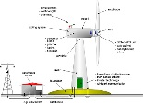
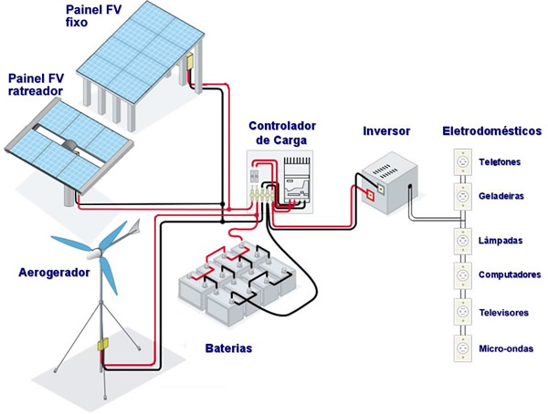

Slide 51
A velocidade do vento do brasil permite a utilização da energia eólica?
De forma geral, grande parte do litoral brasileiro apresenta velocidades de vento propícias ao aproveitamento de energia eólica em larga escala. O litoral das regiões Nordeste, Sul e o Norte do estado do Rio de Janeiro são considerados os mais apropriados para exploração dessa energia.
Entretanto, existem áreas montanhosas no interior do país com um potencial eólico que pode ser bem aproveitado. Já a região Norte é a menos beneficiada em questão de ventos, sendo pouco utilizada para essa exploração.
O potencial eólico brasileiro pode ser conhecido em caráter geral através de consultas aos Atlas Eólicos.

Slide 52
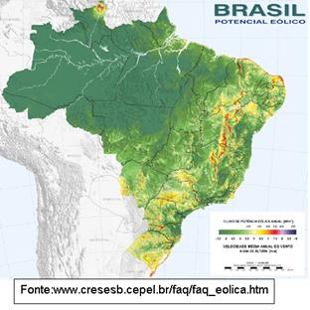

Slide 53
A disponibilidade de energia eólica é constante ao longo do ano?
Geralmente não. Na prática, verifica-se que o recurso eólico apresenta variações temporais em várias ordens de grandeza: variações anuais (em função de alterações climáticas), variações sazonais (em função das diferentes estações do ano), variações diárias (causadas pelo micro clima local), variações horárias (brisa terrestre e marítima, por exemplo) e variações de curta duração (rajadas). A variação espacial da energia eólica também é muito grande.
A topografia e a rugosidade do solo também têm grande influência na distribuição de frequência de ocorrência dos ventos e de sua velocidade em um local.

Slide 54
Como varia a disponibilidade de energia eólica com a altura em relação a superfície da terra?
A quantidade de energia eólica extraível numa região depende das características de desempenho, altura de operação e espaçamento horizontal dos sistemas de conversão de energia eólica instalados.
Para qualquer fluido em movimento, a velocidade do fluxo aumenta na medida em que este se afasta das superfícies que o delimitam. Portanto, a velocidade do vento aumenta com a altura em relação à superfície da Terra, de forma dependente da rugosidade do terreno.
Em terrenos planos (baixa rugosidade) esta variação é muito menos significativa do que em terrenos irregulares (alta rugosidade), sendo as áreas urbanas classificadas nesta segunda categoria. Por isso, as máquinas eólicas são geralmente instaladas em torres elevadas, onde as velocidades são significativamente maiores do que na superfície.

Slide 55
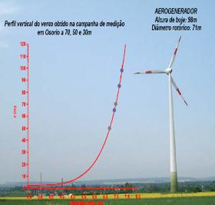

Slide 56
A Energia eólica no Nordeste
Favorecido pela natureza, o Brasil vem enfrentando as barreiras e investindo nesse tipo de energia. “Nos últimos anos, os projetos de hidrelétricas têm se esgotado. Isso se aliando ao fato de que o custo para a eólica é três ou quatro vezes menor do que há três anos, faz com que a eólica seja a segunda fonte mais competitiva no país. Hoje, o valor do Megawatt (MW) da eólica custa R$ 110, enquanto o da hidrelétrica está entre R$ 100 e R$ 105”.
No ranking internacional de produção eólica, o Brasil ocupa a 15ª posição, gerando 2,5 Gigawatt (GW).
Esse tipo usina é a quinta mais investida no país, com apenas 3% da geração total de energia.
A primeira fonte é a hidrelétrica, com 68% da cobertura. “Os investimentos em energia eólica são muito recentes. Não havia antes, porque era muito caro. A tecnologia evoluiu muito nos últimos anos e se tornou acessível”, disse Elbia.

Slide 57
Nordeste é o maior produtor de Energia eólica
Nordeste é maior produtor
Os estados com maior potencial para esse tipo de produção são: Bahia, Ceará e Rio Grande do Norte. “O Ceará foi o pioneiro em investimentos e está expandindo fortemente. Hoje, ele conta com a geração de 1,2 GW”, destacou a presidente da ABEEólica.
Juntos, os três estados nordestinos possuem uma potência total (instalada, em construção e contratada) de 7206,9 MW, com o total absoluto de 275 parques eólicos.

Slide 58
Ceará perde espaço
Sendo a região com melhores ventos no país, o Ceará aparece em terceiro lugar no ranking de produção. Em primeiro lugar aparece o Rio Grande do Norte, seguido da Bahia.
Ao todo, o Ceará tem 20 parques eólicos instalados, operando 605,6 MW. Além disso, o estado está construindo 58 parques, tendo em vista a potência de 606,9 MW em construção e de mais 802,9 MW contratados.
De acordo com o presidente da Câmara Setorial de Energia Eólica do Ceará, Adão Linhares, a produção cearense perdeu espaço no mercado para outros estados, como a Bahia, devido à falta de investimentos em outras áreas. “A natureza oferece essa vantagem com os melhores ventos, mas tem que ter alguma coisa a mais, tem que ter acesso, infraestrutura, porto, estrada”, avaliou.

Slide 59
RESULTADO
A energia eólica apesar de apresentar contras, e uma forma muito interessante de resolver possíveis problemas energéticos do futuro.
Ela será uma das possíveis saídas pois tem potencial energético alto, renovação e ser sustentável, além de ser uma coisa mais simples que a solar pois não precisa estar de dia para funcionar e estarmos a beira de tempos de crise energética.

Slide 60

conclusão
A energia eólica se encaixa perfeitamente na demanda atual pois é limpa, renovável e não causa grandes efeitos para o meio ambiente.

